Slide 1
Искусство древнего Египта
Автор презентации
Колонин Глеб 5 «Б»класс

Slide 2
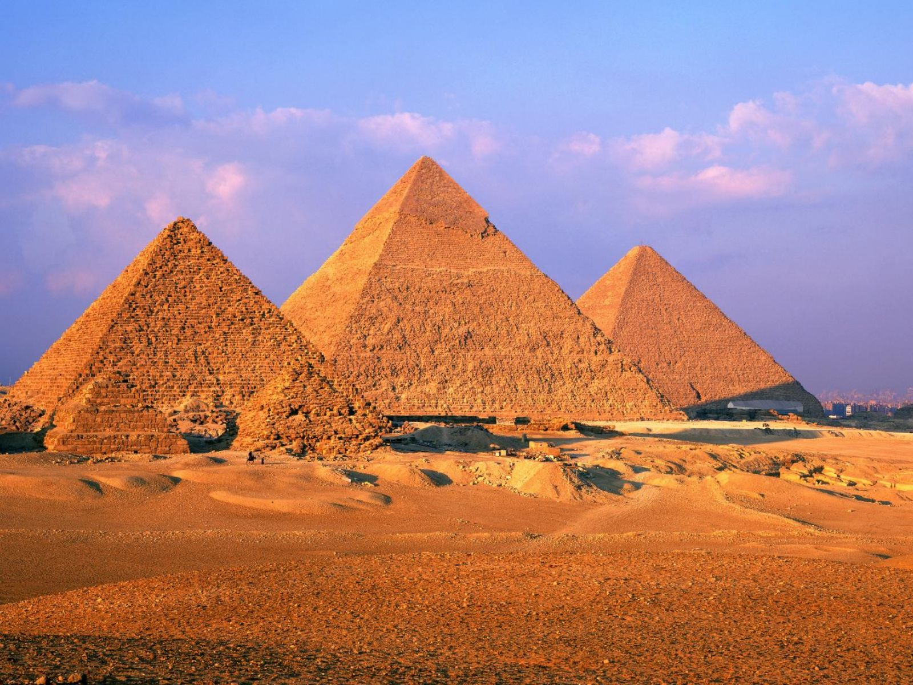
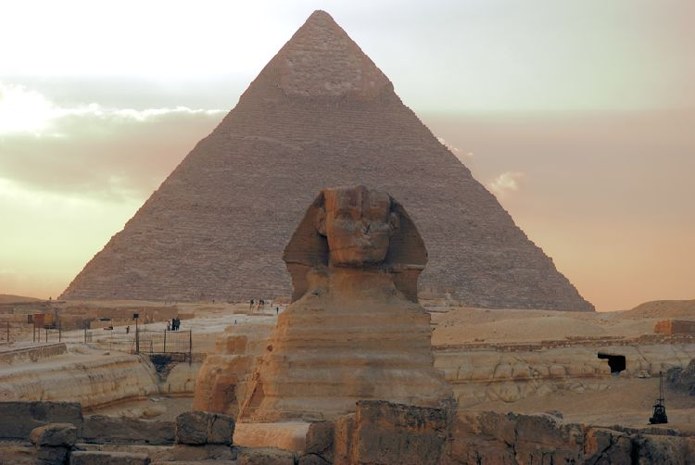
Первое из чудес света
На западном берегу Нила возвышаются величественные каменные пирамиды. Это огромные гробницы фараонов. Их причисляют к одному из чудес света, ведь до сих пор нет однозначного ответа как они были построены.

Slide 3
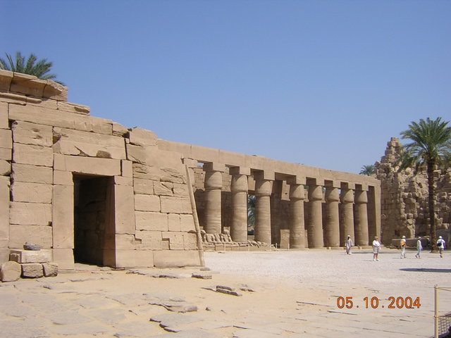
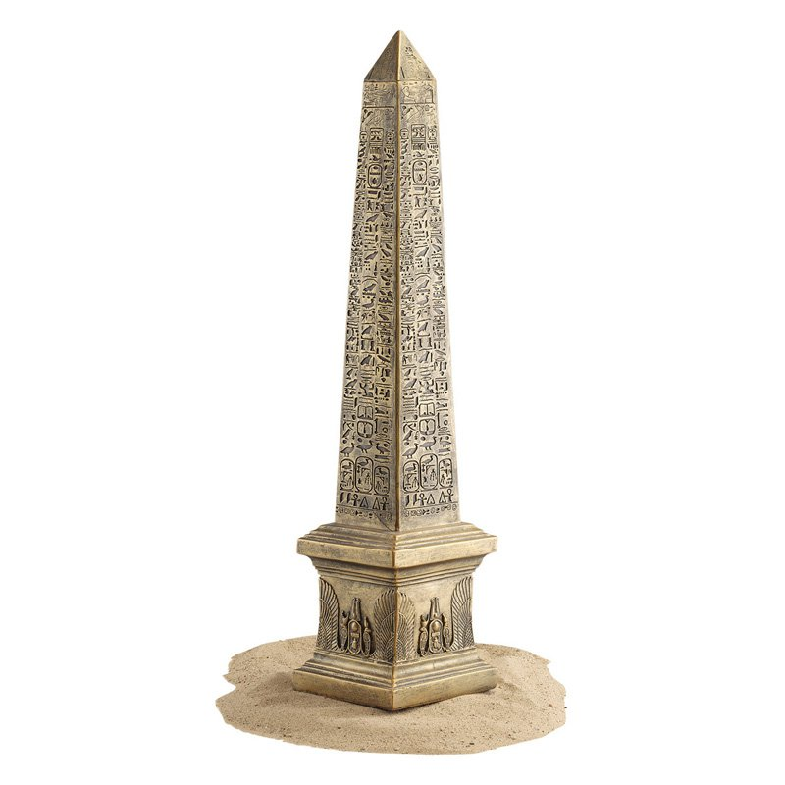
Храмы – жилища богов
Перед входом в храм стоят обелиски. Обелиски покрыты золотом и расписаны иероглифами. Внутри храма двор, окружённый колоннами и статуя бога, которую выносили только по праздникам.

Slide 4
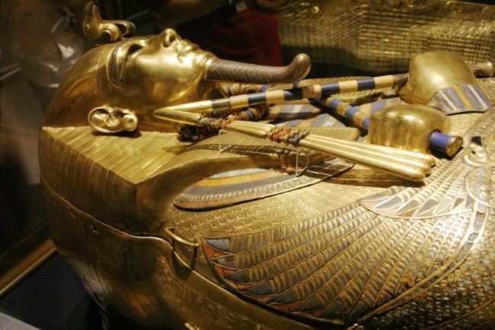
Гробница Тутанхамона
За 2 тысячи лет до н.э. египтяне перестали строить пирамиды . Они стали хоронить фараонов в скалах. Множество погребений было разграблено. Лишь одну гробницу археологи нашли нетронутой. Это была гробница Тутанхамона. В ней находилось всё, что могло пригодиться для жизни в другом мире.

Slide 5
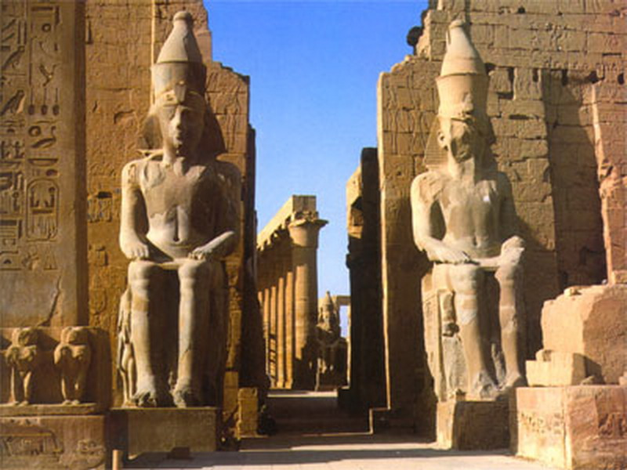
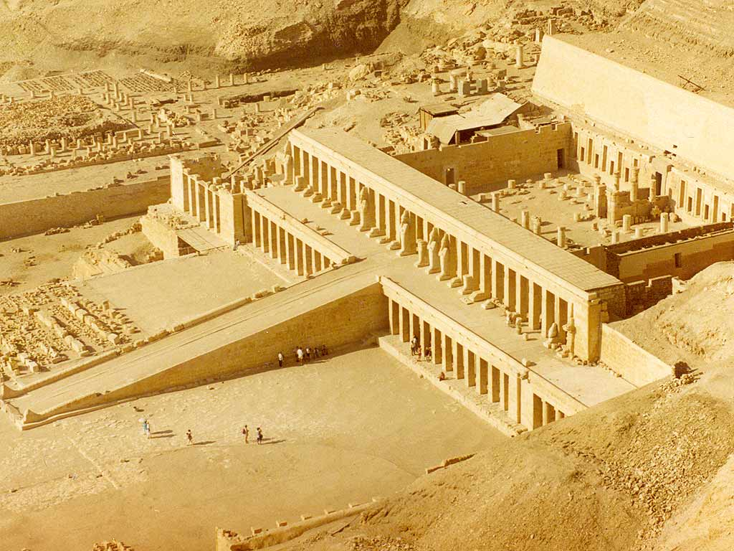
Мой вывод
Древний Египет оставил огромное культурное наследие: живопись, скульптура, архитектура, математика. Это стало основой для последующего культурного развития многих народов и земной цивилизации в целом.

